Slide 1
遊びの天才になろう！ 工作×プログラミングワークショップ

Slide 2
agenda
アイスブレイク
概要
MESHについて
アイデア出し・制作
発表・振り返り

Slide 3
なんにんいるかな？ ピッタリ人数チャレンジ！！
遊び方（ルール）
・全員で広がる（円になる？！）
・１～４０の数を提示
・数に対して当てはまる人数になるように
お題を提示
・ピッタリいたら成功！！

Slide 4
アイスブレイクのやつ
0
5
人

Slide 5
今回のｗｓの概要
日常的な遊びを通じて創造力を発揮できる新しい体験
プログラミングへの興味・抵抗力の有無は人それぞれ
→創造性・アイデアといった思考はあり
「MESH」×「日常的な遊び」
→新しいものを生み出す力
→プログラミングの身近さ
Notes:
日常的な遊びを通じて創造力を発揮できる新しい体験をしませんか？
技術の発展により、誰もが自分自身のアイデアをコンピューターを通して形にできるようになった現在、プログラミングへの興味や抵抗感の有無は人それぞれであるが、誰にでも創造性やアイデアといった思考は持っているはずです。このワークショップでは子どもから大人までが一緒になって創造性を発揮しながら新しい遊びを工夫して作り出す体験を提供します。
「MESH」とはSONYが開発した教育用のツールで、様々なセンサーを搭載しており、プログラミングの知識や経験がなくても手を動かしながら新しいものを作り上げることができます。今回の目的は、このツールと「日常的な遊び」を組み合わせて、与えられた方法だけでなく新しいものを生み出す力を養いながら、プログラミングを身近なものに感じてもらいたいということにあります。

Slide 6
MESHでできること

Slide 7







さまざまなブロック
人感
LED
明るさ
動き
温度・湿度
ボタン
GPIO

Slide 8
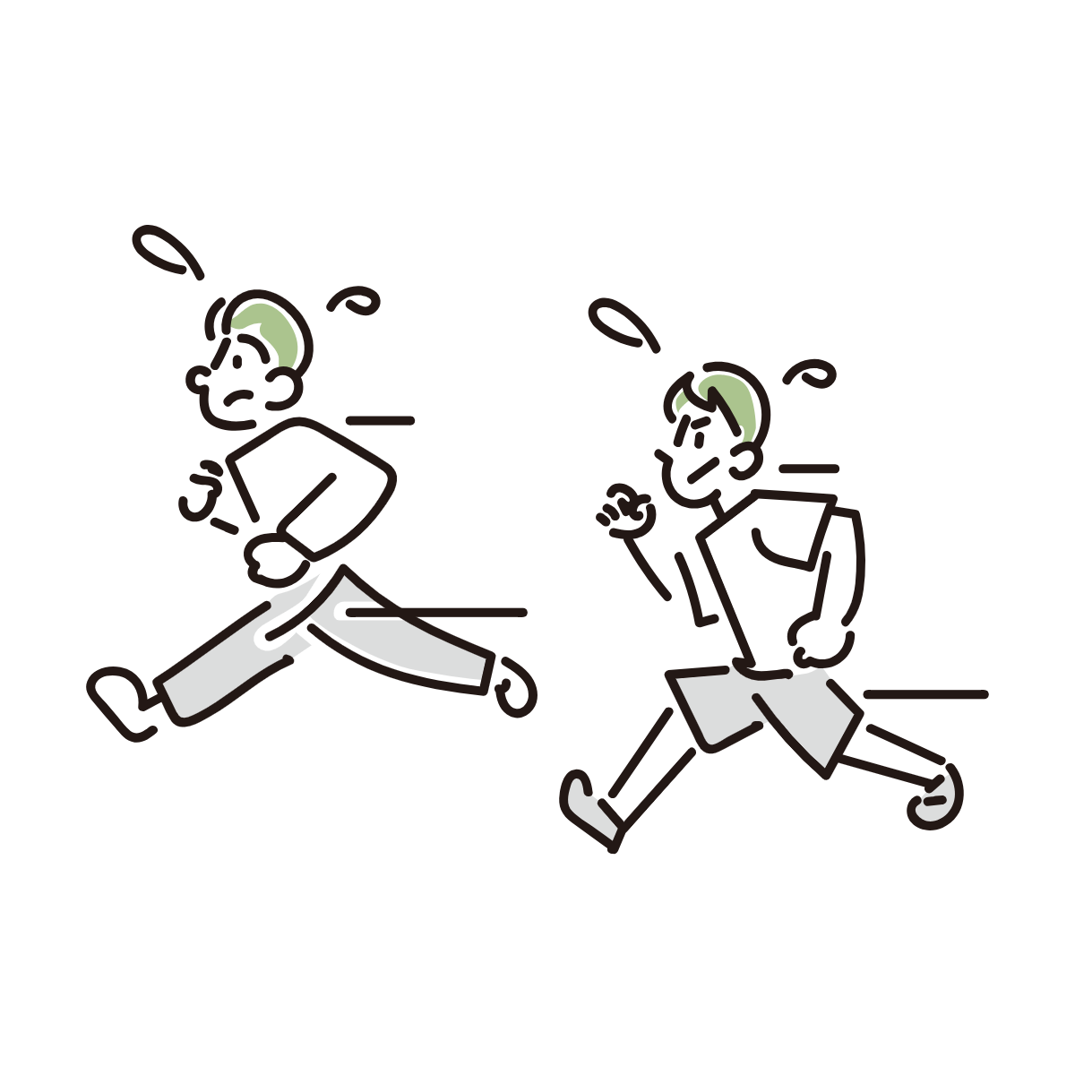
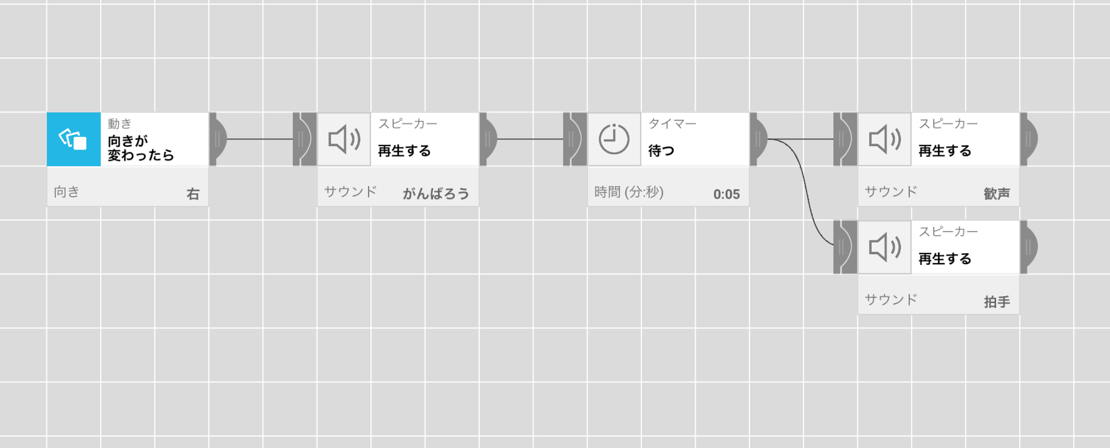
例えば…
絶対にズルできない氷おに

Slide 9

遊び
4つのグループに分かれて それぞれ思いつく限りの遊びをふせんに 書いてホワイトボードに貼ってみよう！
(5分間)

Slide 10

遊び
他のグループのホワイトボードを見て回りながらMESHと組み合わせたら面白そうな遊びを探してみよう！
(5分間)

Slide 11
制作(４０分)
手を動かして自由に制作してみよう！
困ったらワークシートを使ってみてね

Slide 12




発表タイム
自分のつくったものをまわりの人に紹介しよう！
発表する人
見に行く人
１５分交代

Slide 13
振り返り
今日のワークショップはどうでしたか？
感想をアンケートに書いていただけたら嬉しいです！

Slide 14
Thank you

